Slide 1




Program podnoszenia kompetencji pracowników młodzieżowych
Komunikacja i zaangażowanie włączające (szczególnie w kontekście ASD i ADHD)
Opracowanie: MIRA’M

Slide 2
Efekty Nauki
Po zakończeniu tego modułu zdobędziesz wiedzę, umiejętności i postawy, które będą dla Ciebie przydatne.
L01.
L02.
L03.
Poznasz najważniejsze cechy zaburzeń ze spektrum autyzmu (ASD) oraz zespołu nadpobudliwości psychoruchowej z deficytem uwagi (ADHD).
Poznasz przeszkody, z jakimi zmagają się młodzi ludzie w procesach politycznych i ich uczestnictwie.
Nauczysz się tworzyć i planować działania dopasowane do potrzeb grupy docelowej.

Slide 3

Kluczowe Zagadnienia
Ogólne informacje
ASD (Spektrum autyzmu)
Tradycyjnie młode osoby neuroatypowe miały utrudniony dostęp do uczestnictwa w życiu politycznym i społecznym.
Dynamiczna dynamika grupy, głośne otoczenie i ukryte normy społeczne mogą być wykluczające.
Wielu pracowników młodzieżowych nie miało okazji uczestniczyć w specjalistycznym szkoleniu, które pomogłoby im dostosować zajęcia do potrzeb młodych osób z ASD lub ADHD.
Rośnie potrzeba podejścia, które jest inkluzywne i uwzględnia prawa.
Czym jest: To zaburzenie neurorozwojowe, które wpływa na to, jak człowiek się komunikuje, wchodzi w interakcje z innymi i postrzega otaczający świat.
Jak to się objawia: Problemy z rozumieniem ukrytych norm społecznych, chęć do ustalania rutyny, wrażliwość na bodźce sensoryczne, różne sposoby przetwarzania informacji.
Udział w życiu politycznym: może potrzebować klarownych wskazówek, więcej czasu na zrozumienie pomysłów oraz różnych sposobów wyrażania siebie (pisemnie, wizualnie, strukturalnie).
Neuroróżnorodność
ADHD
Neuroróżnorodność uznaje, że różnice neurologiczne, takie jak autyzm i ADHD, są częścią ludzkiej różnorodności. Z tej perspektywy celem nie jest „normalizacja” zachowań, lecz dostosowanie otoczenia, aby wszyscy młodzi ludzie mogli w pełni brać udział w życiu demokratycznym i społecznym.
Zespół nadpobudliwości psychoruchowej z trudnościami w skupieniu uwagi.
Czym jest: To zaburzenie neurorozwojowe, które objawia się dużym poziomem nieuwagi, impulsywności i/lub nadpobudliwości.
Objawy: Problemy z koncentracją na dłużej, chęć do ruchu, impulsywność w mówieniu i działaniu, trudności w organizacji.
Zaangażowanie polityczne: Fajnie jest mieć krótkie, energiczne zadania, przejrzyste struktury, częste przerwy i pomocne narzędzia wizualne.

Slide 4

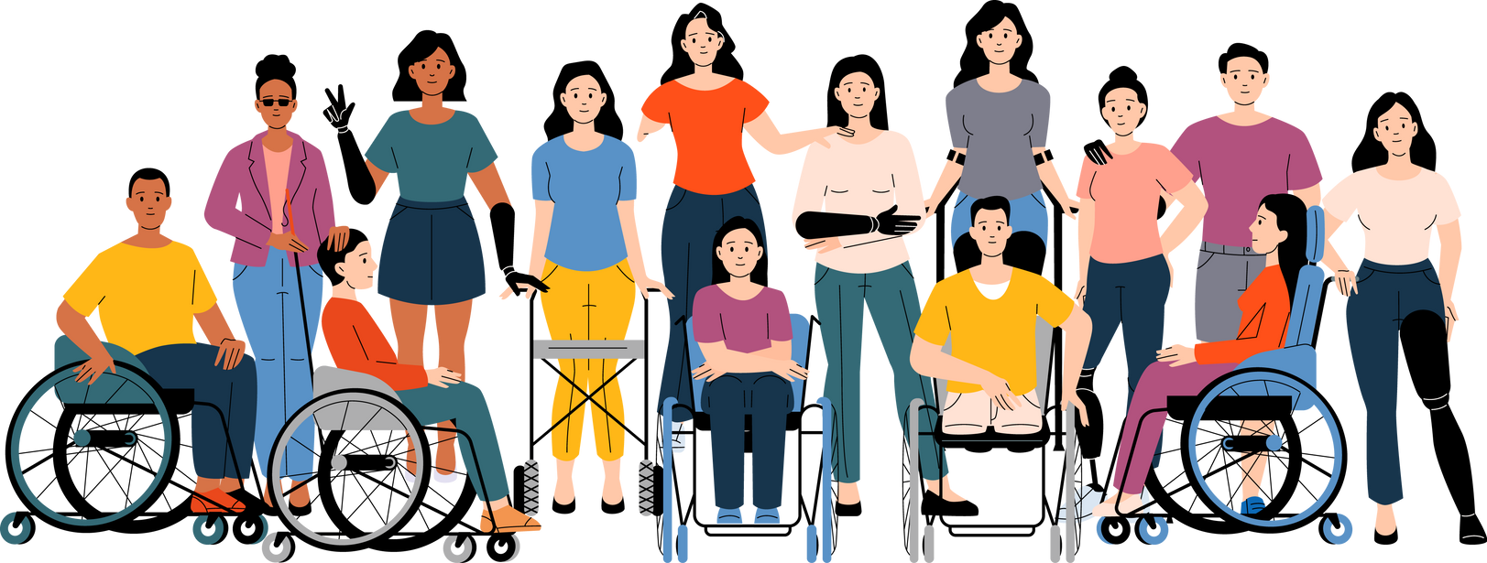
Zrozumienie ASD i ADHD:
potrzeby związane z zachowaniem i komunikacją
  ASD i ADHD to zaburzenia rozwojowe, które mają wpływ na zachowanie, komunikację i skupienie.
  W przypadku młodzieży zrozumienie jej unikalności jest bardzo ważne, aby zapewnić równy dostęp.
  Pracownicy młodzieżowi powinni być gotowi do tworzenia dostępnego, pełnego szacunku i dostosowanego otoczenia, które zachęci młodych ludzi z ASD i ADHD do aktywnego uczestnictwa.
  W prezentacji znajdują się praktyczne narzędzia, które wspierają integrację i poprawiają jakość życia młodych osób z ASD i ADHD.
Notes:
‹#›

Slide 5

Zrozumienie autyzmu
  Przetwarzanie sensoryczne: Osoby z autyzmem mogą być bardzo wrażliwe na hałas, jasne światło lub intensywne otoczenie. Spotkania polityczne lub miejsca dyskusji powinny być jak najbardziej przyjazne dla zmysłów.
  Komunikacja i interakcje społeczne: Niektóre młode osoby z autyzmem mogą mieć trudności z rozumieniem sygnałów niewerbalnych, ironii lub ukrytych norm społecznych. Ważne jest, aby zapewnić jasną, uporządkowaną i bezpośrednią komunikację.
  Potrzeba rutyny i przewidywalności: Niespodziewane zmiany w planach, zajęciach lub osobach, z którymi rozmawiamy, mogą wywoływać stres. Warto zadbać o to, aby harmonogramy były dostępne z wyprzedzeniem, materiały były łatwo dostępne, a otoczenie było uporządkowane.
Notes:
‹#›

Slide 6

Zrozumienie ADHD to ważny krok w kierunku lepszego wsparcia osób z tym zaburzeniem.
  Deficyt uwagi: Osoby z ADHD mogą mieć problemy z koncentracją podczas długich zadań, rozmów czy skomplikowanych poleceń. Warto stosować krótkie, wizualne i jasne komunikaty.
  Nadpobudliwość i impulsywność: Ważne jest, aby umożliwić przerwy, ruch i aktywne uczestnictwo, zamiast oczekiwać od dziecka dłuższej uwagi w biernych formach (takich jak długie wykłady).
  Zarządzanie czasem i organizacja: Używanie wizualnych przypomnień, dostępnych kalendarzy oraz wsparcia w planowaniu sprawia, że dzieciom łatwiej jest brać udział w różnych aktywnościach.
Notes:
‹#›

Slide 7
Style komunikacji:
co działa
Rutyna i przewidywalność to ważne elementy w naszym życiu.
Przejrzystość oraz dokładność
Daj znać o zmianach i dostosowaniach z odpowiednim wyprzedzeniem.
Wyraźnie ustal dzienny lub tygodniowy plan, aby stworzyć przewidywalne rutyny.
Konsekwencja przynosi poczucie bezpieczeństwa i ułatwia radzenie sobie ze stresem.
Używaj zwięzłych, prostych i klarownych wskazówek.
Wyraźnie określ zadania krok po kroku.
Staraj się unikać używania idiomów, metafor i języka figuratywnego, bo mogą wprowadzać w błąd.
Wsparcie wizualne
Aby lepiej zrozumieć, używaj elementów wizualnych, takich jak zdjęcia, ikony i schematy.
Pomoce wizualne wspierają osoby z autyzmem w lepszym przetwarzaniu informacji.
Narzędzia takie jak opowieści społeczne czy wizualne harmonogramy mogą zwiększyć zaangażowanie i pomóc w zmniejszeniu niepokoju.
Cierpliwość oraz szacunek
Daj tej osobie wystarczająco dużo czasu, aby mogła odpowiedzieć i zrozumieć nowe informacje.
Słuchaj uważnie i postaraj się zrozumieć uczucia lub obawy drugiej osoby.
Szanuj indywidualne preferencje w komunikacji, takie jak ulubione metody lub wygodę w nawiązywaniu kontaktu wzrokowego.

Slide 8
Style komunikacji:
Co nie działa
Niespodziewane zmiany
Zbyt dużo komunikatów
Niespodziewane zmiany w planie lub codziennych zwyczajach bez wcześniejszego powiadomienia mogą powodować niepokój i stres.
Brak wcześniejszego przygotowania może naprawdę mocno utrudnić codzienne życie.
Zawsze jasno informuj o planowanych zmianach i w razie potrzeby oferuj wsparcie lub strategie zapewniające poczucie bezpieczeństwa.
Używanie zbyt wielu słów lub dawanie zbyt szczegółowych wyjaśnień może przytłoczyć osobę, która słucha.
Skup się na najważniejszych informacjach, ograniczając nadmiar słów i dając krótkie, zorganizowane wyjaśnienia.
Jeśli to możliwe, spróbuj połączyć instrukcje słowne z obrazkami.
Ignorowanie sygnałów niewerbalnych
Brak umiejętności dostrzegania lub szanowania niewerbalnych sygnałów innych, takich jak mowa ciała, wyraz twarzy czy gesty.
Unikaj patrzenia w oczy i dotykania, jeśli sprawia to dyskomfort.
Rozpoznawanie i uwzględnianie indywidualnych różnic w preferencjach komunikacyjnych.
Nieprecyzyjne komunikaty
Unikaj niejasnych, abstrakcyjnych lub otwartych wskazówek.
Pośrednie stwierdzenia lub pytania mogą powodować nieporozumienia i błędne zrozumienie.
Zawsze staraj się używać jasnego języka i wyraźnie określać swoje oczekiwania.

Slide 9
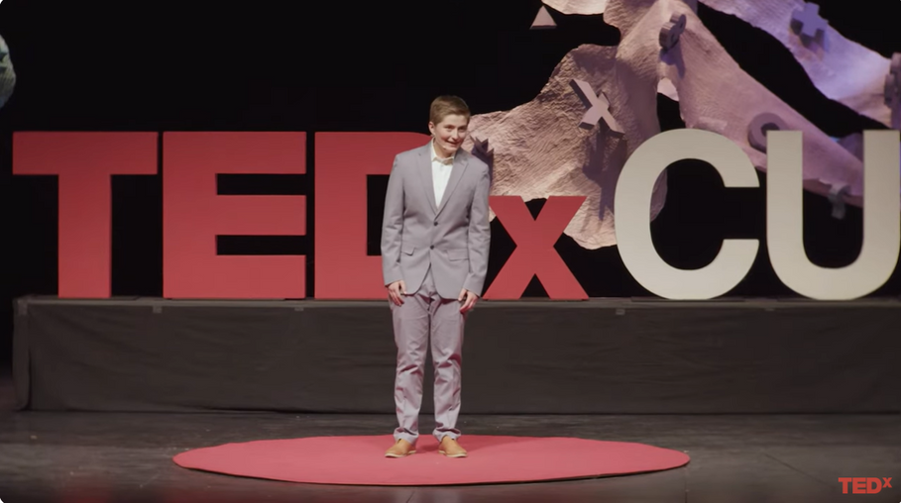


Styl komunikacji:
Kalen Sieja studiuje na Uniwersytecie Kolorado w Boulder. Jako aktywny działacz polityczny, pragnie wykorzystać swoje mocne strony jako osoba z autyzmem, aby wspierać sprawiedliwość, równość i inkluzyjność.
Czego osoby autystyczne mogą Cię nauczyć o rozmowie
POŁĄCZYĆ

Slide 10
Jak stworzyć dobrze zorganizowane i funkcjonalne przestrzenie, które pomogą zredukować poczucie przytłoczenia, skierowane do osób z ASD i ADHD?
Osoby ze spektrum autyzmu i ADHD często doskonale funkcjonują w uporządkowanym i przewidywalnym środowisku, korzystając z przejrzystych procedur oraz wizualnych wskazówek.
Mocne strony:
Lepsza koncentracja i zaangażowanie, gdy oczekiwania są klarowne.
Umiejętność głębokiego zaangażowania się w uporządkowane informacje i działania
Wyzwania:
Przeciążenie sensoryczne w sytuacji nieprzewidywalnych lub głośnych wydarzeń politycznych
Trudności w poruszaniu się w niejasnych sygnałach społecznych lub w spontanicznych interakcjach.
Skuteczne pomysły:
Zaproponuj wizualne harmonogramy i jasne zarysy wydarzeń.
Wyznacz spokojne, zorganizowane miejsca, gdzie można zrobić przerwę i zrelaksować się zmysłowo.
Zadbaj o to, aby komunikacja dotycząca procedur i oczekiwań związanych z wydarzeniem była jasna i odbywała się z wyprzedzeniem.
Odpowiadając na te potrzeby, tworzymy przyjazne przestrzenie, które pozwalają osobom z autyzmem aktywnie uczestniczyć w wydarzeniach politycznych i społecznych.
Notes:
‹#›

Slide 11


Wskazówki dla pracowników młodzieżowych:
Jak dbać o inkluzywną komunikację i zaangażowanie
Wskazówka numer 1
Wskazówka numer 5
Przyciągnij ich uwagę, aby wspierać lepszą komunikację i więź.
Zachęcaj drugą osobę do otwartego dzielenia się swoimi potrzebami, preferencjami i planami.
Wskazówka numer 2
Wskazówka numer 6
Zachowaj spokój, mów w łagodnym tonie i dostosuj swoją komunikację do umiejętności oraz możliwości rozmówcy.
Zwróć uwagę na czynniki środowiskowe. Czasami komunikacja może być trochę trudniejsza.
Wskazówka numer 3
Wskazówka numer 7
Używaj prostego i zrozumiałego języka. Zadbaj o to, aby kontekst i przekaz były przewidywalne.
Okazuj szacunek i dostosuj się do stylu oraz tempa komunikacji, które preferuje rozmówca.
Wskazówka numer 4
Wskazówka numer 8
Unikaj postrzegania komunikacji tylko jako próśb, stwórz miejsce na dialog i wymianę myśli.
Zadbaj, aby komunikacja była łatwa i dostępna, opierając się na indywidualnym profilu komunikacyjnym.

Slide 12

7
Aktywność - Zmieńmy wiadomość!
Pomyśl i przećwicz, jak możesz dostosować swoją komunikację, aby była bardziej dostępna, zrozumiała i przyjazna, szczególnie dla młodych osób neuroatypowych (ASD i ADHD).
Czas trwania: 45 minut Uczestnicy: Grupy składające się z 3 do 5 osób.
Przybory:
Karty z znanymi zwrotami i sytuacjami
Szablony komunikacji spersonalizowanej
Markery / notatki samoprzylepne
Zegar albo stoper
Uczestnicy będą współpracować w grupach, aby odkryć przeszkody w komunikacji w codziennych zwrotach lub sytuacjach, a następnie przećwiczą, jak je zmienić lub dostosować, aby były bardziej przyjazne i dostępne dla młodych osób z ASD i ADHD.
Notes:
‹#›

Slide 13

7
Aktywność – Zmieńmy komunikat
  Każda grupa dostaje 3-5 kart z zadaniami do rozwiązania, takimi jak:
  „Pośpiesz się, powinieneś wiedzieć, jak to działa!”
  „Zrób to tak jak wszyscy, to naprawdę łatwe.”
  'Zrób!'
Zadanie:
  Zastanów się, jakie przeszkody to zdanie może stwarzać dla osoby z ASD lub ADHD (na przykład: przeciążenie sensoryczne, niejasności, oskarżycielski ton, abstrakcyjny język...).
Dla każdego zdania grupa ma alternatywną wersję, która brzmi:
  Precyzyjne i szczegółowo
  Empatycznie
Notes:
‹#›

Slide 14




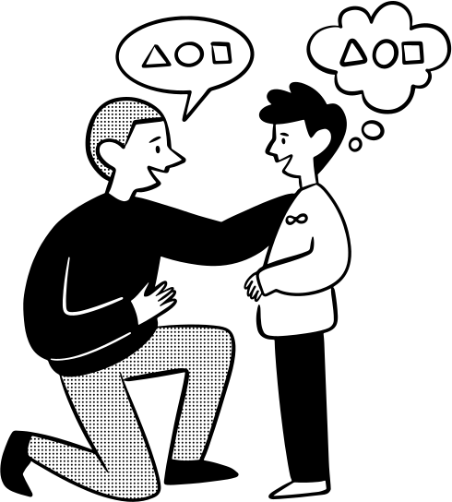


7
Aktywność - Zmieńmy wiadomość!
Poniżej znajdziesz kilka przykładów zdań lub sytuacji, które mogą być problematyczne dla osób z ASD lub ADHD.
Podziel się z innymi uczestnikami
Przeczytaj zdania dokładnie i pomyśl, gdzie może być trudność.
Dzielmy się i rozmawiajmy. Rozszerzenie o przykłady skutecznych praktyk opartych na doświadczeniu.
Zaproponuj alternatywę, która bardziej szanuje pacjenta, uwzględniając cechy charakterystyczne obu zaburzeń.
Pytania oraz odpowiedzi
Notes:
‹#›

Slide 15
7
Materiał - Problematyczne zdania/sytuacje
„Pośpiesz się, powinieneś wiedzieć, jak to działa!”
„Czy nie rozumiesz tego, co do ciebie mówiłem?”
Zrób to tak jak wszyscy, to naprawdę łatwe.
„Czy to nie wydaje ci się jasne?”
„Skup się teraz, proszę!”
„Ciągle przerywasz.”
„Czy znowu nie zwracasz uwagi?”
„Zrób to po prostu, to wcale nie jest takie trudne.”
„Czemu zachowujesz się w dziwny sposób?”
„Już to wyjaśniłem, proszę o uwagę.”
„Nie poruszaj się tak bardzo, przeszkadzasz innym.”
„Szybko, bo wyjdziemy bez ciebie.”
„Przestań tak przesadzać.”
„Czemu tak ciężko jest ci znaleźć przyjaciół?”
„Powinieneś zachowywać się jak wszyscy inni.”
„Nie rozumiem, czemu nie przepadasz za tym miejscem.”
Notes:
‹#›

Slide 16

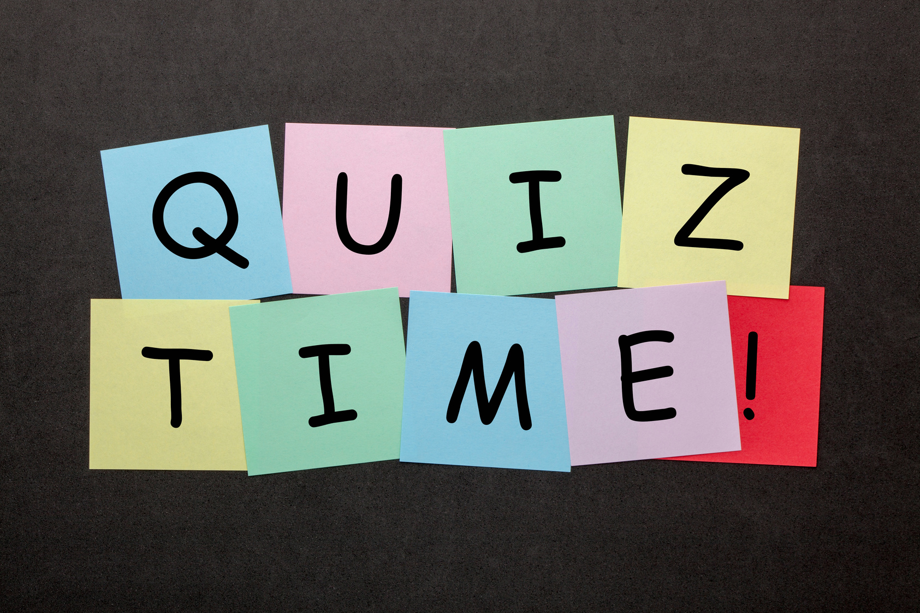
7
Quiz – sprawdź swoją wiedzę i pomyśl o tym, czego nauczyłeś się w tym module, rozwiązując ten krótki quiz.
Notes:
‹#›

Slide 17

7
Quiz - Jakie trudności może napotkać młoda osoba z ADHD podczas spotkania politycznego?
A. Zbyt wysoka przejrzystość informacji
B. Spokojne i niespieszne tempo spotkań
D. Zbyt wiele zorganizowanego uczestnictwa
C. Problemy z utrzymaniem stałej uwagi
Notes:
‹#›

Slide 18

7
Quiz - Jakie trudności może napotkać młoda osoba z ADHD podczas spotkania politycznego?
A. Zbyt wysoka przejrzystość informacji
B. Spokojne i niespieszne tempo spotkań
D. Zbyt wiele zorganizowanego uczestnictwa
C. Problemy z utrzymaniem stałej uwagi
Notes:
‹#›

Slide 19
7
Quiz – Podziel się przydatną strategią, która pomoże młodej osobie z autyzmem w uczestnictwie.
A. Zmiana lokalizacji bez wcześniejszego powiadomienia
B. Stosuj metafory i podwójne znaczenia.
C. Wyjaśnienie w prosty sposób, co trzeba zrobić, i pokazanie tego za pomocą obrazków
D. Rozmowy w dużych grupach
Notes:
‹#›

Slide 20
7
Quiz – Podziel się przydatną strategią, która pomoże młodej osobie z autyzmem w uczestnictwie.
A. Zmiana lokalizacji bez wcześniejszego powiadomienia
B. Stosuj metafory i podwójne znaczenia.
C. Wyjaśnienie w prosty sposób, co trzeba zrobić, i pokazanie tego za pomocą obrazków
D. Rozmowy w dużych grupach
Notes:
‹#›

Slide 21
7
Quiz - Które zdanie alternatywne jest najbardziej przyjazne dla osoby z ASD lub ADHD?
A. „Proszę, skup się!”
B. To jest łatwe!
C. Czy potrzebujesz więcej kroków?
D. Już to wcześniej wyjaśniłem.
Notes:
‹#›

Slide 22
7
Quiz - Które zdanie alternatywne jest najbardziej przyjazne dla osoby z ASD lub ADHD?
A. „Proszę, skup się!”
B. To jest łatwe!
C. Czy potrzebujesz więcej kroków?
D. Już to wcześniej wyjaśniłem.
Notes:
‹#›

Slide 23
7
Quiz - Co może być jednym z efektów używania abstrakcyjnego języka w miejscach, gdzie młodzież bierze udział w zajęciach z osobami z ASD?
A. To ułatwia wszystkim lepiej pojąć
B. Pobudza kreatywność zespołu
C. To może prowadzić do zamieszania i wykluczenia.
D. Lubię być spontaniczny
Notes:
‹#›

Slide 24
7
Quiz - Co może być jednym z efektów używania abstrakcyjnego języka w miejscach, gdzie młodzież bierze udział w zajęciach z osobami z ASD?
A. To ułatwia wszystkim lepiej pojąć
B. Pobudza kreatywność zespołu
C. To może prowadzić do zamieszania i wykluczenia.
D. Lubię być spontaniczny
Notes:
‹#›

Slide 25
7
Quiz – Co jest dobrą praktyką w zakresie dostępności poznawczej?
A. Dodaj elementy wizualne i kontury z pisanym tekstem.
B. Mów szybko, żeby nie zgubić ich uwagi
C. Używanie technicznego języka, żeby brzmieć bardziej profesjonalnie
D. Pokazywanie wszystkich informacji bez żadnego filtrowania, aby zapewnić jasność.
Notes:
‹#›

Slide 26
7
Quiz – Co jest dobrą praktyką w zakresie dostępności poznawczej?
A. Dodaj elementy wizualne i kontury z pisanym tekstem.
B. Mów szybko, żeby nie zgubić ich uwagi
C. Używanie technicznego języka, żeby brzmieć bardziej profesjonalnie
D. Pokazywanie wszystkich informacji bez żadnego filtrowania, aby zapewnić jasność.
Notes:
‹#›

Slide 27

7
Wnioski
Włączenie to nie tylko fizyczna obecność, ale także dostępność w sferze poznawczej, emocjonalnej i komunikacyjnej.
Osoby z ASD i ADHD postrzegają, przetwarzają i reagują na świat na różne sposoby. Zrozumienie ich unikalnych cech jest kluczowe dla wspierania ich aktywnego uczestnictwa.
Co Działa:
  Używanie prostego, zrozumiałego i uporządkowanego języka.
  Wspieranie komunikacji przy użyciu elementów wizualnych lub pisemnych
  Przewidywanie zmiany, podawanie instrukcji krok po kroku i pozwalanie na przerwy.
  Stwórzarzanie przestrzeni, w której nie ma zbyt wielu bodźców.
Notes:
‹#›

Slide 28







Finansowane przez Unię Europejską. Wyrażone opinie i poglądy są wyłącznie poglądami autora lub autorów i niekoniecznie odzwierciedlają stanowisko Unii Europejskiej ani Europejskiej Agencji Wykonawczej ds. Edukacji i Kultury (EACEA). Ani Unia Europejska, ani instytucja przyznająca grant nie ponoszą za nie odpowiedzialności.

